Slide 1
ÔN BÀI CŨ
Thư gửi các học sinh
Hồ Chí Minh
Đọc thầm đoạn 1, và trả lời: Theo em, Bác Hồ muốn nhắc nhở
HS điều gì khi đặt câu hỏi: “Vậy các em nghĩ sao?”
Đọc đoạn 2, và trả lời: Học sinh có trách nhiệm như thế nào trong
công cuộc kiến thiết đất nước?

Slide 2
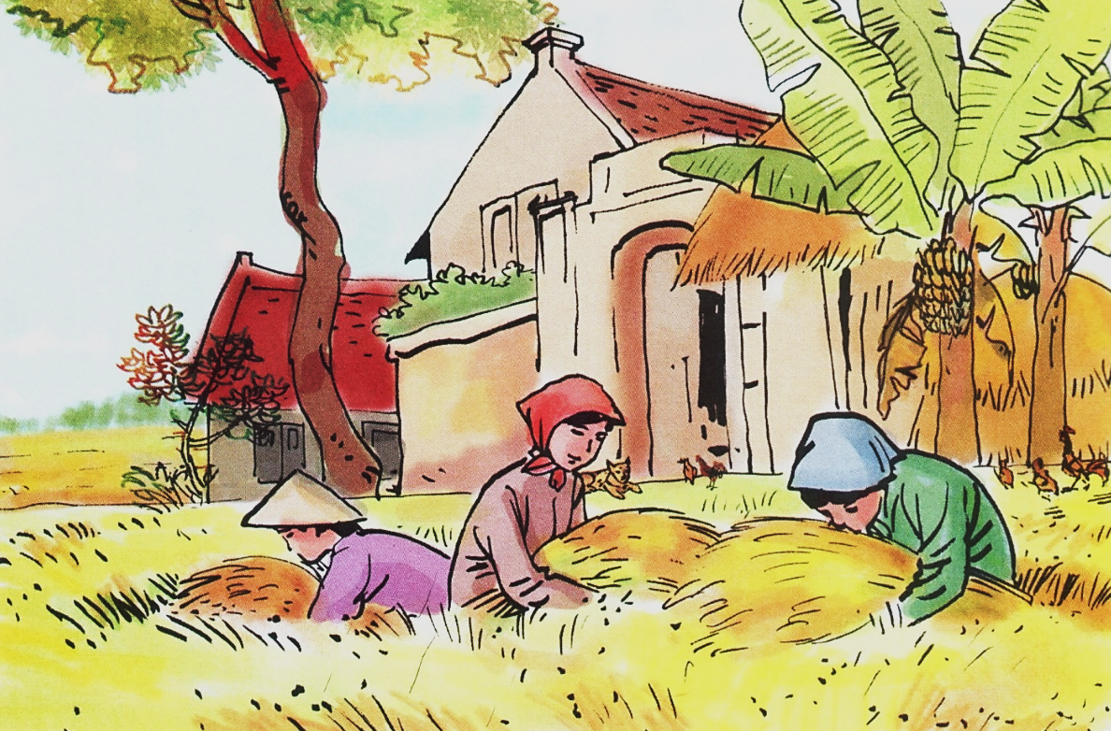
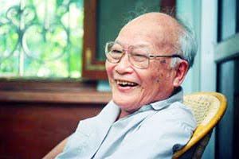
Tô Hoài
Quang cảnh làng mạc ngày mùa

Slide 3

Bài văn chia làm mấy đoạn? Đó là đoạn nào?
+ Đoạn 1 : Câu mở đầu
+ Đoạn 2 : Tiếp theo đến treo lơ lửng.
+ Đoạn 3 : Tiếp theo đến đỏ chói.
+ Đoạn 4 : Phần còn lại.

Slide 4

Tìm hiểu bài

Slide 5
Đọc thầm đoạn 1 em hãy cho biết tác giả giới thiệu điều gì?
Ý 1: Màu sắc bao trùm lên làng quê ngày mùa là màu vàng.

Slide 6

Kể tên những sự vật trong bài có màu vàng và từ chỉ màu vàng đó?

Slide 7
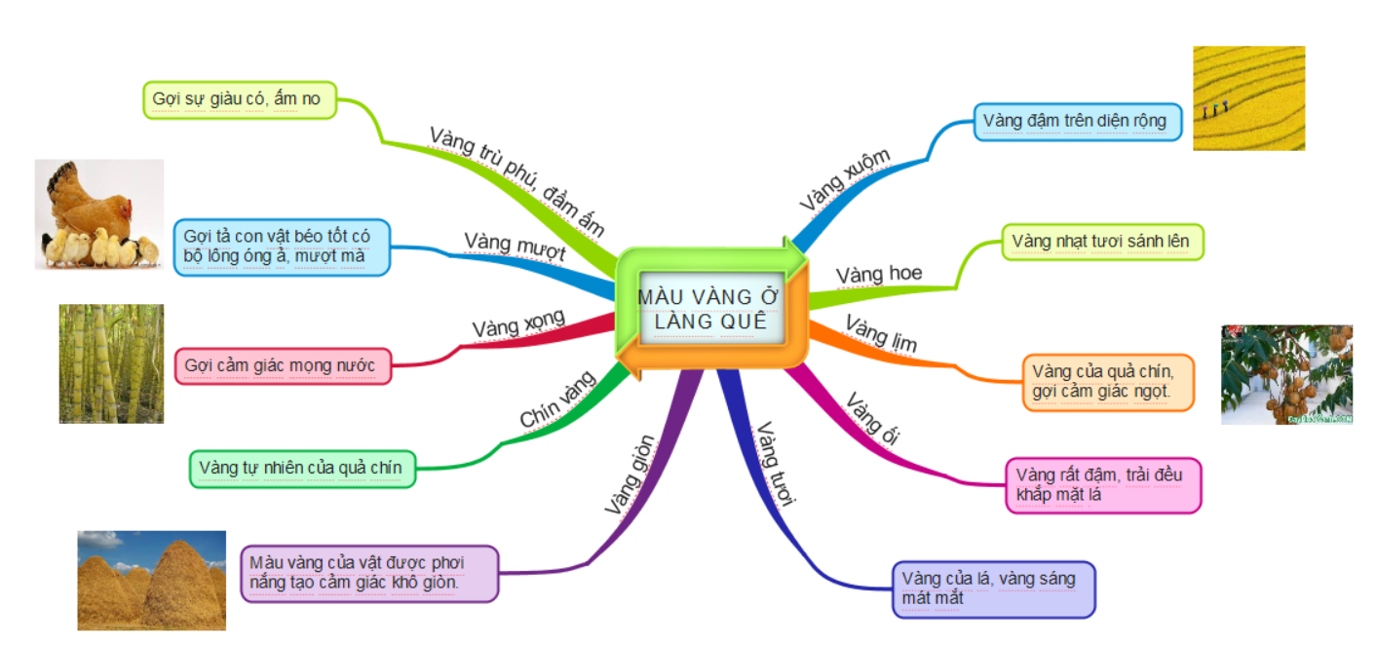
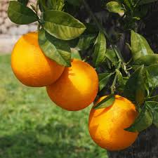
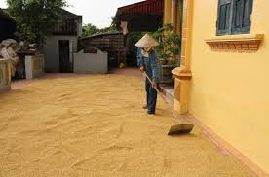
Notes:
Thêm hình ảnh ảnh thực tế làng quê vào ngày mùa

Slide 8
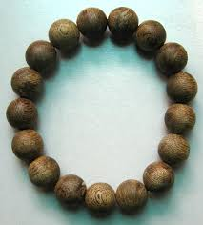
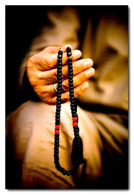
Em hiểu chuỗi tràng hạt bồ đề như thế nào?
Chuỗi tràng hạt bồ đề

Slide 9
Đoạn 2,3 tác giả cho người đọc thấy vẻ đẹp gì của làng quê vào ngày mùa?
Ý 2: Những màu vàng cụ thể của cảnh vật trong bức tranh làng quê.

Slide 10
Những chi tiết nào nói về thời tiết làm cho bức tranh làng quê thêm đẹp và sinh động ?

Slide 11
Những chi tiết nào nói về con người làm cho bức tranh làng quê thêm đẹp và sinh động ?

Slide 12
hợp tác xã
Cơ sở kinh doanh tập thể.

Slide 13
Qua phần tìm hiểu vừa rồi tác giả nói đến sự vật nào làm cho cảnh vật thêm đẹp?
Ý 3: Thời tiết và con người làm cho bức tranh làng quê thêm đẹp.

Slide 14
Bài văn thể hiện tình cảm gì của tác giả đối với quê hương ?

Slide 15
Qua bài văn, em có nhận xét gì về phong cảnh ở làng quê Việt Nam ? Em sẽ làm gì để phong cảnh làng quê thêm tươi đẹp ?
Bức tranh làng quê ngày mùa nói lên điều gì ?

Slide 16
Nội dung
Bức tranh làng quê vào ngày mùa thật đẹp, sinh động và trù phú, qua đó thể hiện tình yêu tha thiết của tác giả đối với quê hương.

Slide 17
Luyện đọc
diễn cảm

Slide 18
Dựa vào nội dung bài, nêu giọng đọc của bài?
Giọng tả chậm rãi, dàn trải, dịu dàng, nhấn giọng những từ ngữ tả những màu vàng rất khác nhau của cảnh vật.

Slide 19
Từng chiếc lá mít vàng ối. Tàu đu đủ, chiếc lá sắn héo lại mở năm cánh vàng tươi. Buồng chuối đốm quả chín vàng. Những tàu lá chuối vàng ối xoã xuống như những đuôi áo, vạt áo. Nắng vườn chuối đương có gió lẫn với lá vàng như những vạt áo nắng, đuối áo nắng, vẫy vẫy. Bụi mía vàng xọng, đốt ngầu phấn trắng. Dưới sân, rơm và thóc vàng giòn. Quanh đó, con gà, con chó cũng vàng mượt. Mái nhà phủ một màu rơm vàng mới. Lác đác cây lụi có mấy chiếc lá đỏ. Qua khe dậu, ló ra mấy quả ớt đỏ chói.

Slide 20
Từng chiếc lá mít vàng ối. Tàu đu đủ, chiếc lá sắn héo lại mở năm cánh vàng tươi. Buồng chuối đốm quả chín vàng. Những tàu lá chuối vàng ối xoã xuống như những đuôi áo, vạt áo. Nắng vườn chuối đương có gió lẫn với lá vàng như những vạt áo nắng, đuối áo nắng, vẫy vẫy. Bụi mía vàng xọng, đốt ngầu phấn trắng. Dưới sân, rơm và thóc vàng giòn. Quanh đó, con gà, con chó cũng vàng mượt. Mái nhà phủ một màu rơm vàng mới. Lác đác cây lụi có mấy chiếc lá đỏ. Qua khe dậu, ló ra mấy quả ớt đỏ chói.

Slide 21
Dặn dò
 Nhớ nội dung bài.
 Chuẩn bị bài : Nghìn năm văn hiến
 Tìm hiểu về Văn Miếu – Quốc Tử Giám

Slide 22


Chúc các em học giỏi!

